Slide 1



PROJET STATION METEO

Slide 2
PRESENTATION DE L’EQUIPE
Alexia / Maxime
Parcours personnels
Rôles dans le projet

Slide 3
SOMMAIRE
Objectif
Méthodes de travail
Moyens techniques

Slide 4
OBJECTIF
Station météo avec données métriques (T, P, H)
Interface graphique
Contraintes matérielles (Raspberry Pi / BME280)

Slide 5
METHODE UTILISEE : Diagramme de Gantt

Slide 6
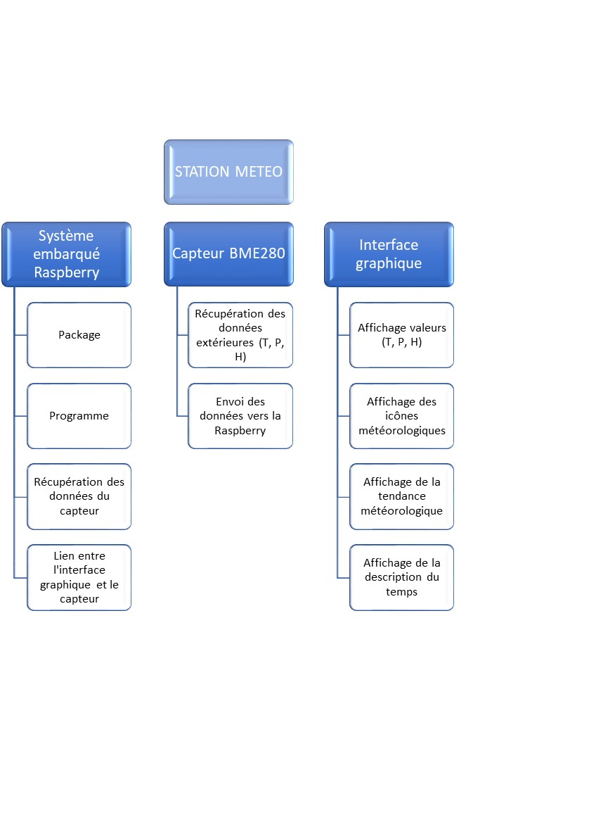
METHODE UTILISEE : Story Mapping

Slide 7
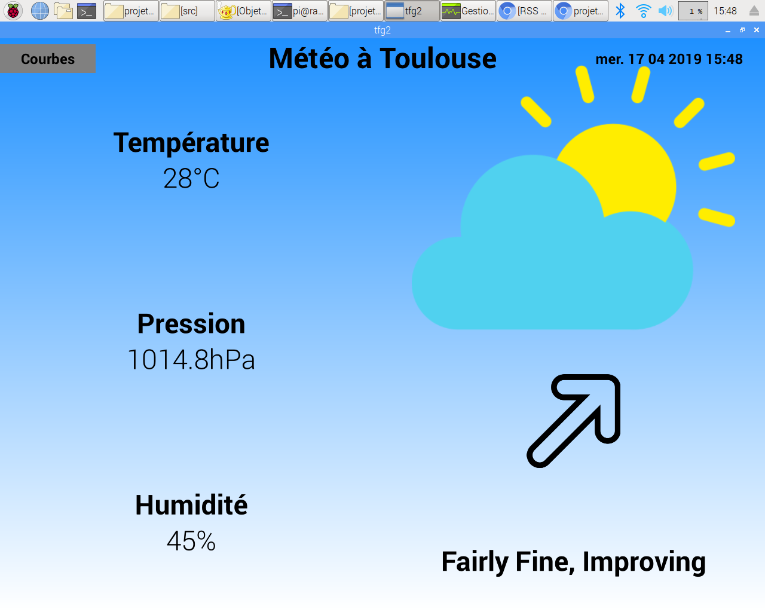
RESULTAT DE L’INTERFACE GRAPHIQUE

Slide 8



MOYENS TECHNIQUES MIS EN ŒUVRE : Environnement de travail

Slide 9
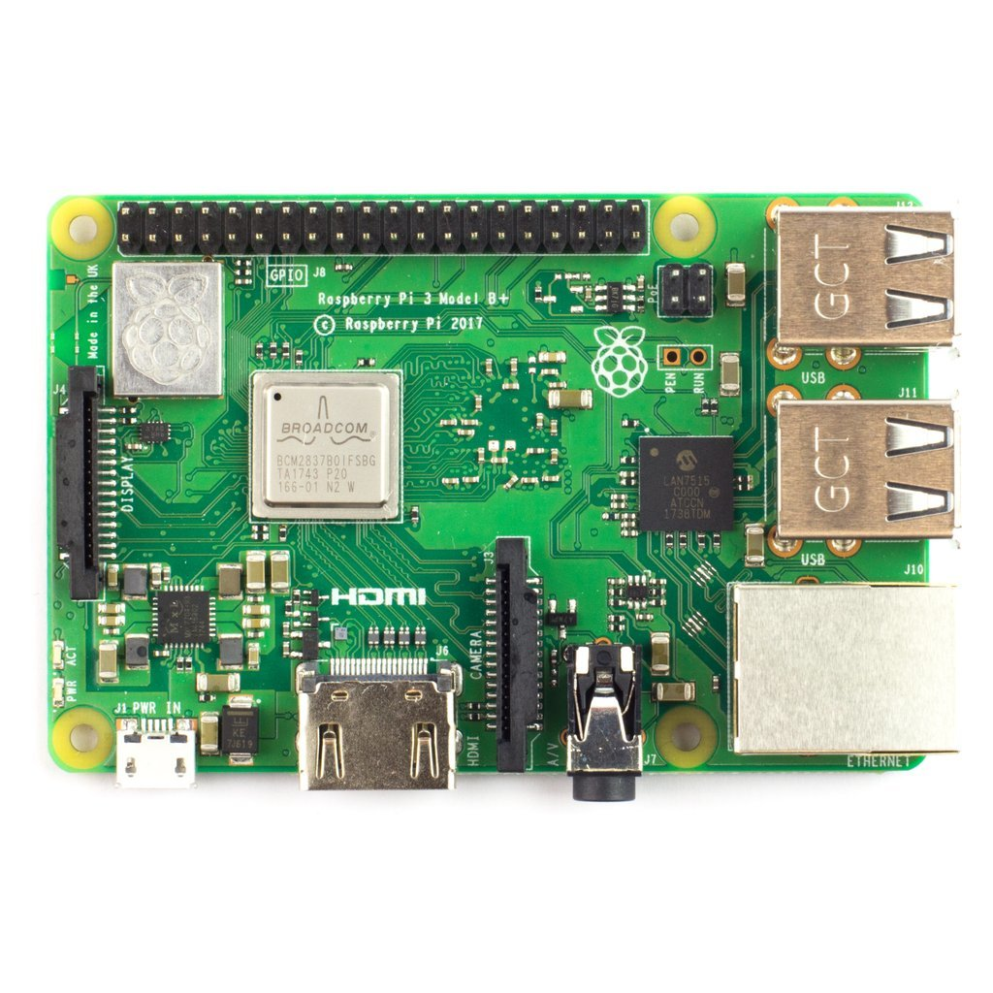
MOYENS TECHNIQUES MIS EN ŒUVRE : Raspberry Pi 3 B+

Slide 10
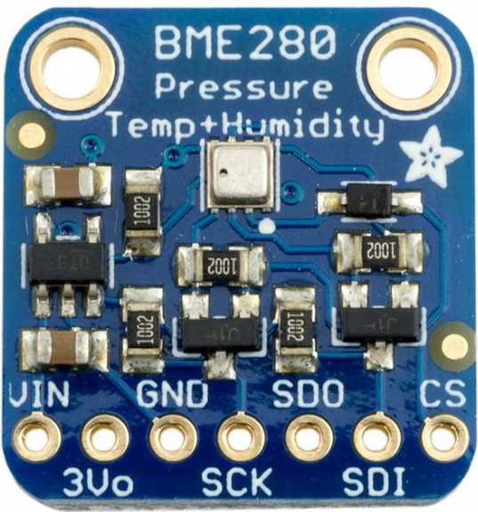
MOYENS TECHNIQUES MIS EN ŒUVRE : Capteur BME280
Le capteur BME280 permet de mesurer une température, une pression barométrique et le pourcentage d'humidité.

Slide 11
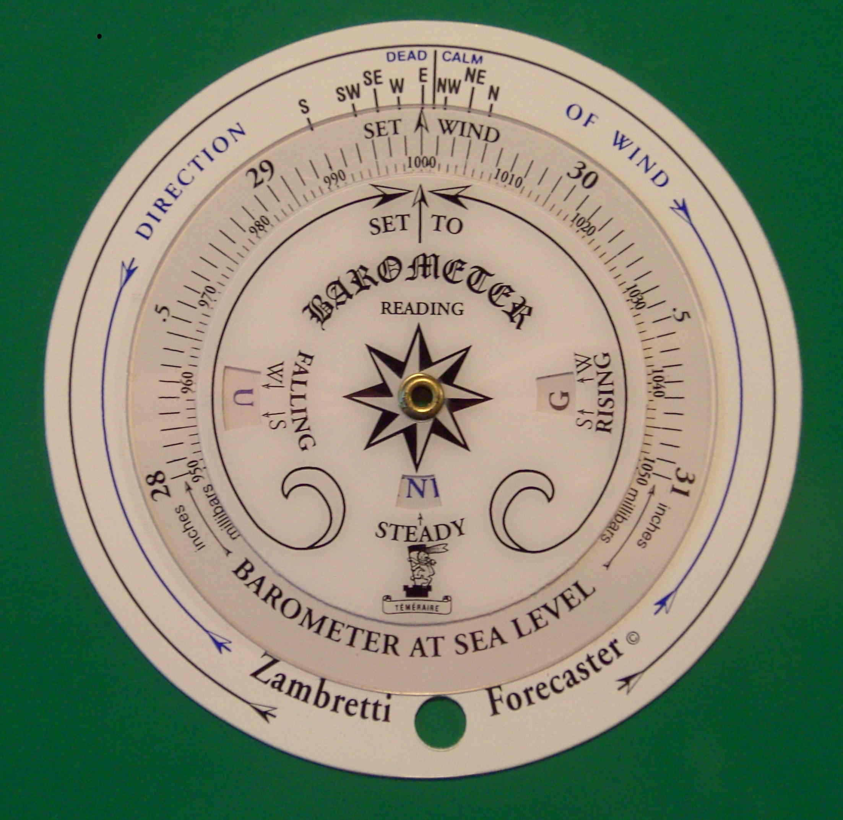
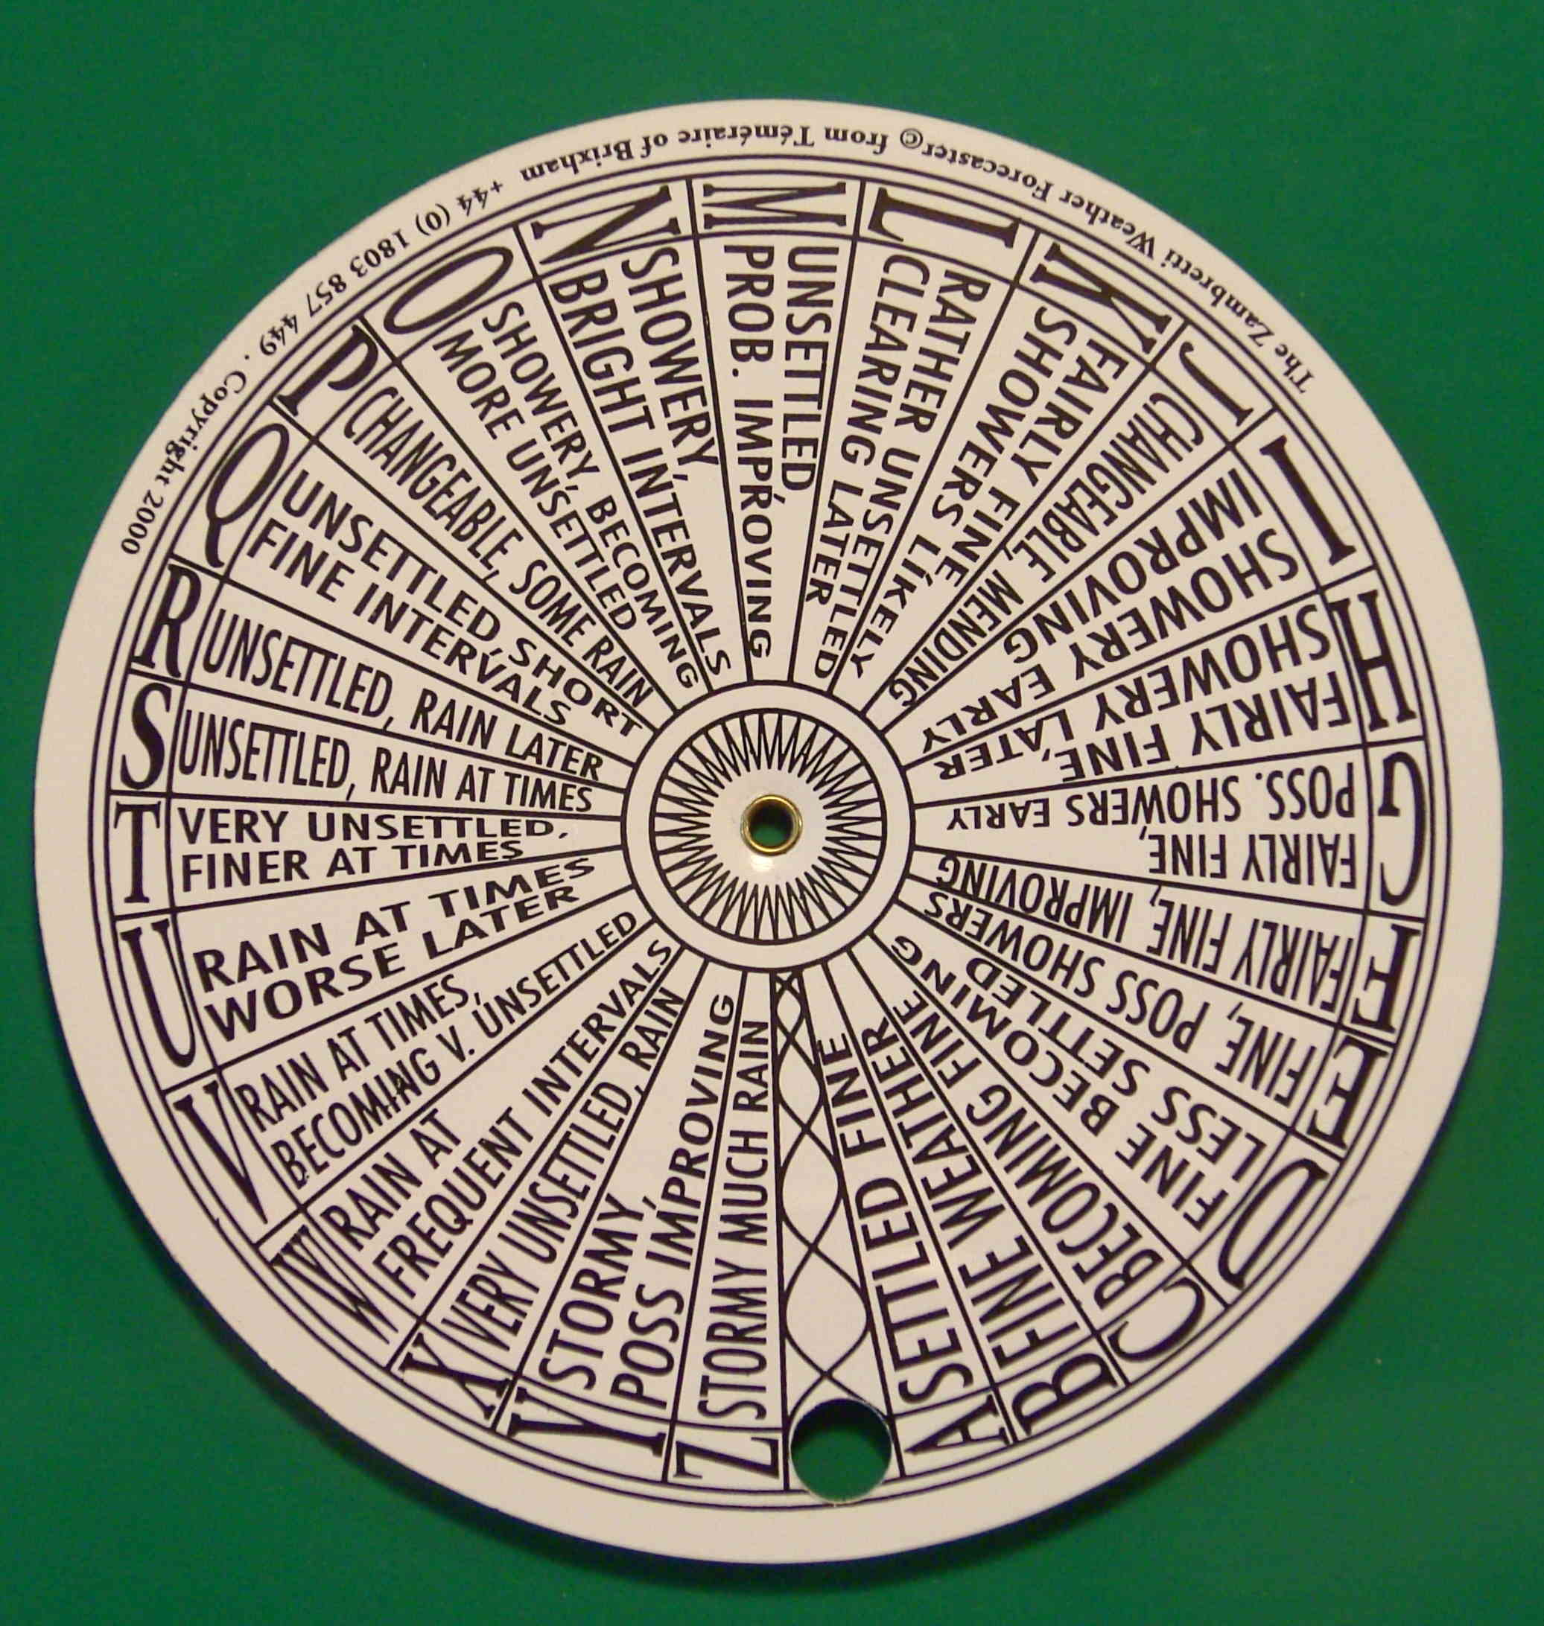
MOYENS TECHNIQUES MIS EN ŒUVRE : Algorithme de Zambretti
Un instrument fondé sur des observations météorologiques telles que le vent et la pression atmosphérique.

Slide 12
MOYENS TECHNIQUES MIS EN ŒUVRE : Algorithme de Zambretti
Entrée: Mesure pression
Sortie : prévision atmosphérique
Calcul_tendances()
numZambretti=Calcul_num_Zambretti()
Calcul_table_Zambretti(numZambretti)

Slide 13
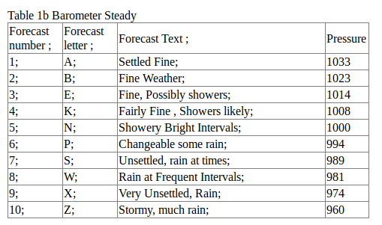
MOYENS TECHNIQUES MIS EN ŒUVRE : Algorithme de Zambretti
Régression linéaire:
Falling : 0.0009746P²-2.1068P+11378.7019
Steady : 138.24-0.133P
Rising : 142.57-0.1376P

Slide 14
MOYENS TECHNIQUES MIS EN ŒUVRE : Interface graphique

